Slide 1
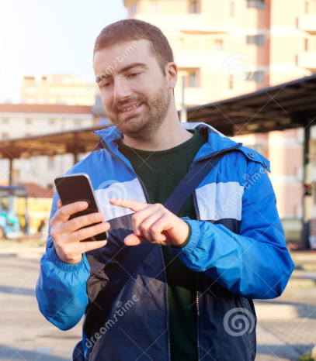
Sebastián Pérez
“Mi familia me espera, debo terminar ya!”
Intereses
Uso de celular
.
Comercio
.
No desperdiciar el timepo
.
Adaptación a los cambios
.
BIO
Sebastián es un trabajador de una empresa importante y su oficina queda en el centro de la ciudad, por lo que él debe atravesar largas distancias todos los días para ejercer su puesto.
Objetivos
Terminar tranquilamente un buen dia de trabajo para volver rápido a casa a disfrutar a su familia.
Frustraciones
Las largas colas del metro
No saber dónde pasa cada bus
Siempre necesitar cambio para el bus
Edad
Ocupación
Estado Civil
Localidad
42
Oficinista
Casado
Lima, Perú

Slide 2
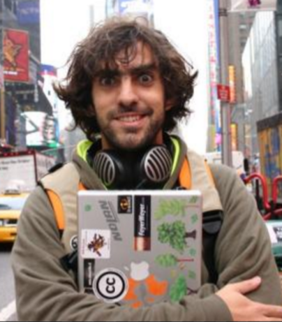
Joseph Santos
Bio
Joseph es un estudiante universitario de computación e informática que en muy poco tiempo terminará su carrera y se encuentra realizando prácticas preprofesionales. Entre su vida universitaria, personal y laboral siempre se encuentran presentes los problemas de movilidad de la ciudad y falta de información de los servicios públicos ya que normalmente se moviliza usando servicios colectivos o aplicaciones de taxis en las que puede medir el tiempo de demora y comparar opciones.
“El verdadero éxito es proporcional al número de personas que son mejores o más felices gracias a ti”
Metas
Poder cumplir con los horarios del trabajo y la universidad
Mejorar la gestión de su tiempo
Terminar su carrera
Problemas
Tiempo
.
Dinero
.
Información de rutas
.
Intereses
Atender conferencias en el centro de la ciudad
.
Desarrollo Web
.
Mobile Apps
.
Estado civil:
Ocupación:
Arquetipo:
Localidad:
Edad:
Soltero
Estudiante
Emprendedor
Lima, Perú
24

